Slide 1
쿼드콥터 스터디
-1차시-
(part 2)
Author : YJ Kim
2015.12.23
Revision
2015.12.28 | p.16~18 내용 추가

Slide 2
자세 추정

Slide 3
Sensor 개요
Gyroscope
①
MPU6050
MPU9150
Accelerometer
②
Magnetometer
③
우리가 사용할 수 있는 IMU 센서는 크게 위의 3개로 볼 수 있다.
각각의 센서는 body fixed frame에 대한 각속도, 가속도(힘), 자기장을 측정하는데 이 값들을 토대로 물체의 오일러 각을 계산할 수 있다.
하지만 각각의 output이 다르기 때문에 센서들을 조합해서 사용해야 한다.

Slide 4
Gyroscope를 이용한 자세결정
Quaternion & Angular Velocity
Local frame(물체고정 좌표계)에 고정되어 있는 벡터 을 생각해 보자. 만약 Local frame에서 Global frame으로 변환시켜주는 unit quaternion을 q라 한다면(원래는 이지만 편의상 q라 쓰겠다),
이때 를 살펴보면,
이다. 이 때 이 quaternion의 실수부는 아래와 같이 0이 된다.
따라서 는 꼴로 쓸 수 있다.

Slide 5
Gyroscope를 이용한 자세결정
만약 Local frame이 Global frame에 대해 각속도 로 회전하고 있다면 다음과 같이 표현됨을 알 고 있다.
따라서 우리는 Local frame의 회전 각속도와 quaternion사이에 다음과 같은 관계가 있음을 알 수 있다.
하지만 실제로 Gyro 센서는 로봇에 붙어 있으므로 Gyro 센서가 측정하는 값은 가 아닌 이다.
⇒ Euler angle로 계산할 때와는 달리 singularity가 일어나지 않는다!

Slide 6
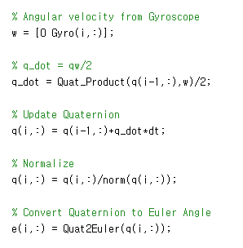
Gyroscope를 이용한 자세결정

Slide 7
Accelerometer & Magnetometer를 이용한 자세결정
Accelerometer
가속도 센서는 물체의 현재 가속도 값을 측정하는데, 이 때 이 가속도는 결국 힘을 측정함으로써 가속도 값을 얻는다.(F=ma)
따라서 가속도 센서가 가만히 있다고 해서 측정되는 가속도가 0인 것이 아니라 중력가속도가 지속적으로 측정된다.
따라서 로봇이 빠르게 가속되는 경우가 아니라면(대부분의 경우) 가속도 센서로 얻은 가속도 벡터는 결국 지구 중심방향의 중력가속도를 측정할 것이다.
Magnetometer
지자기 센서는 지구 자기장 벡터를 측정한다. 그러므로 이 벡터는 북쪽을 가리키고 있을 것이다.
따라서 우리는 이 방향을 절대적인 x-axis로 잡을 수 있으며, 이 값을 기준으로 yaw값을 알 수 있다.

Slide 8
Accelerometer & Magnetometer를 이용한 자세결정
Goal
따라서 우리의 목표는 다음 두 식을 만족하는 unit quaternion을 찾는 것이 된다.
Unit quaternion은 아래와 같이 세 개의 성분으로 생각할 수 있는데, 오른쪽과 같이 두 개의 성분으로 생각하면 논의가 쉬워진다.

Slide 9
Accelerometer & Magnetometer를 이용한 자세결정
구하기
이 때 이고, 는 z축을 중심으로 하는 회전변환이므로,
가 된다. 따라서 위의 식은 아래와 같이 간단해 진다.
이므로 양변을 g로 나누면,

Slide 10
Accelerometer & Magnetometer를 이용한 자세결정
구하기
이전의 식을 성분 별로 쓰면 다음과 같다.
그런데 이때 미지수의 개수는 4개인 반면, 식은 총 3개이므로 위의 식을 만족하는 해는 무수히 많다. 따라서 간단한 경우로
인 경우를 생각해 보자. 그러면 이에 대한 unit quaternion은 다음과 같다.
하지만 이 때, 이면 singularity가 일어난다.

Slide 11
Accelerometer & Magnetometer를 이용한 자세결정
구하기
이번엔 으로 설정해 보자. 그러면 이에 대한 unit quaternion은,
이다. 이 때는 앞선 경우와는 달리 에서 singularity가 발생한다. 따라서 앞선 두 unit quaternion을 조합하면 발생할 수 있는 singularity를 피할 수 있게 된다.

Slide 12
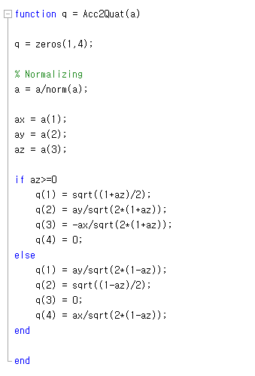
Accelerometer & Magnetometer를 이용한 자세결정
구하기

Slide 13
Accelerometer & Magnetometer를 이용한 자세결정
구하기
우리는 바로 앞에서 를 구했으므로 를 구할 수 있다. 따라서 이기 위해서는,
이면 된다. 따라서 아래의 그림으로 부터, 벡터 을 x+ 축으로 회전시키려면 z축을 중심으로 만큼 회전하면 된다.

Slide 14
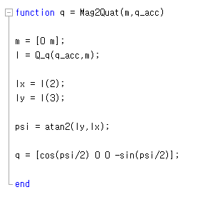
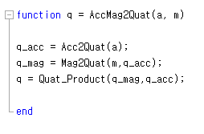
Accelerometer & Magnetometer를 이용한 자세결정
구하기
구하기

Slide 15
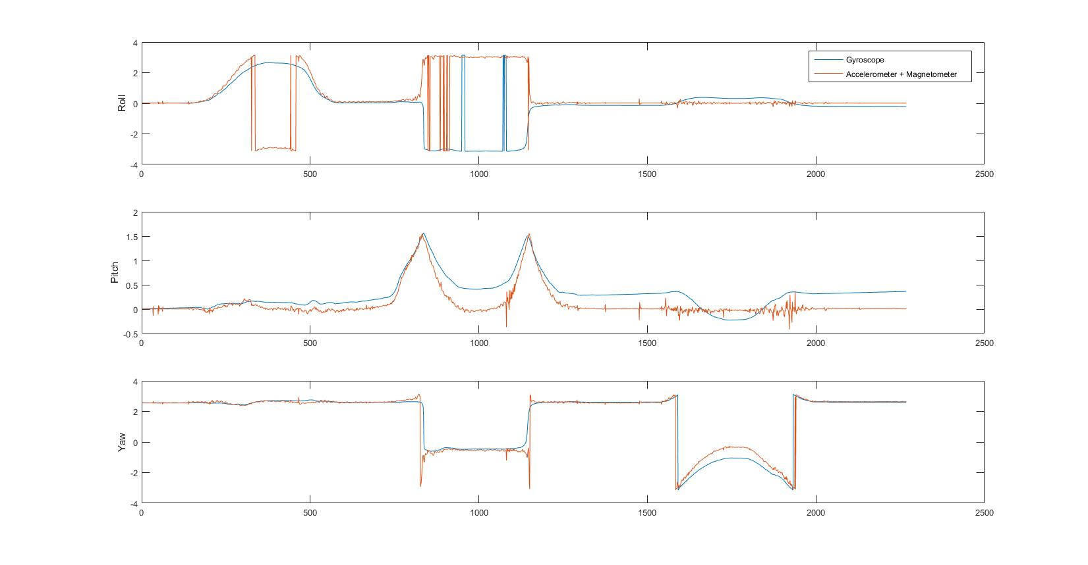
결과

Slide 16
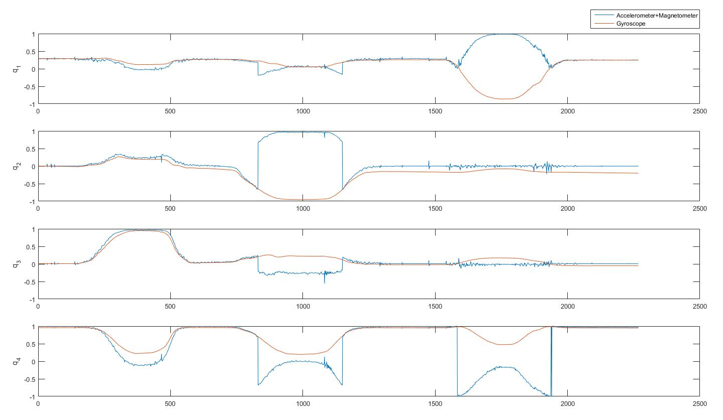
쿼터니언의 불연속성 해결
왼쪽 그림에서 볼 수 있듯이 가속도 센서와 자기장 센서를 사용해 얻은 쿼터니언이 불연속 함을 볼 수 있다.
이는 동일한 회전변환이라 해도 그에 대응되는 쿼터니언이 2개가 존재하기 때문에 생기게 된다.
또한 이 두개의 쿼터니언은 서로 부호만 반대이다.(저번 자료 참고)

Slide 17
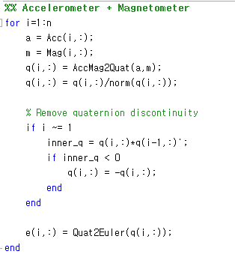
쿼터니언의 불연속성 해결
쿼터니언은 4차원 상의 벡터이므로 쿼터니언에 대한 내적을 생각해 볼 수 있다.
만약 왼쪽의 그림처럼 I 번째 step에서 계산된 쿼터니언을 , i+1 번째 step에서 계산된 쿼터니언을 라 하자. 그러면 또한 주어진 조건을 만족하는 쿼터니언이 되므로,
쿼터니언이 연속적으로 변하려면 중에 에 더 가까운 쿼터니언을 선택하
면 된다.

Slide 18
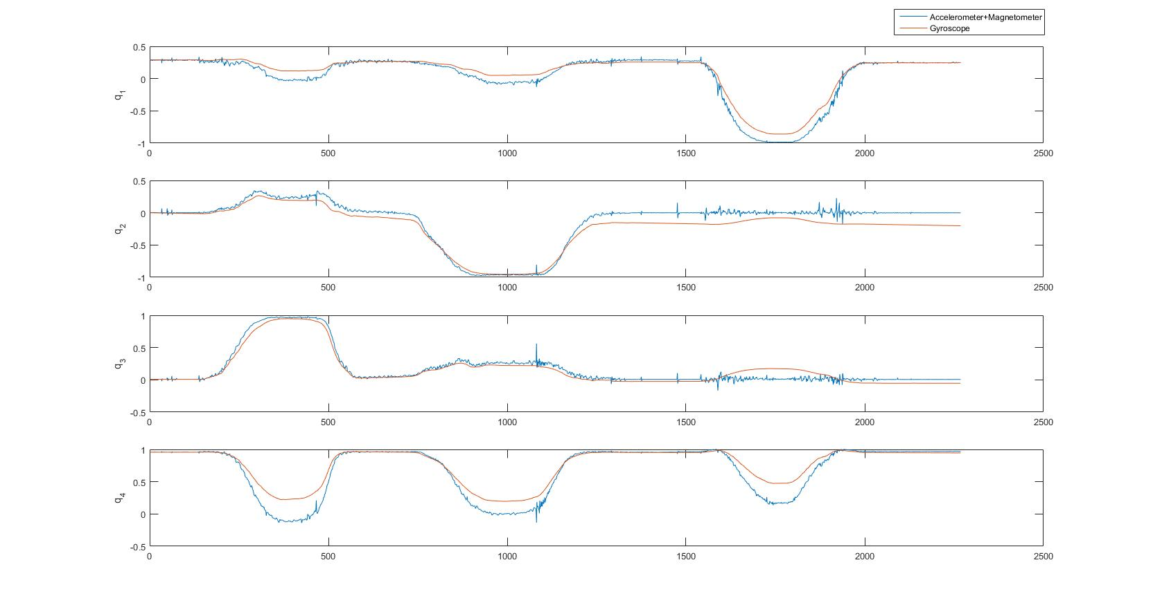
결과

